Slide 1

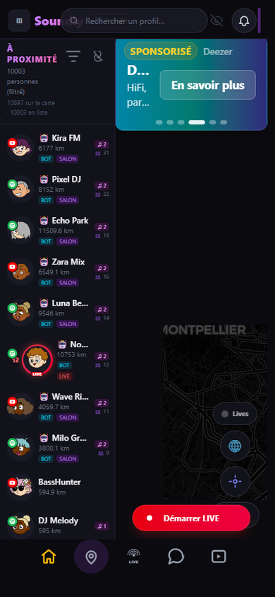
RÉSEAU SOCIAL · MUSIQUE LIVE · SORTIES
Soundy
Écouter ensemble. Sortir. Vivre la musique.
Découvrir artistes & événements — carte géolocalisée, salons d'écoute, lives vidéo, réseau social musique.
5 onglets
Prod France
RGPD · Scaleway
PWA + mobile
getsoundy.com · contact@getsoundy.com
Soundy · getsoundy.com · Juillet 2026
1 / 16
Carte · événements & salons

Slide 2
EXECUTIF
En une minute
La plateforme qui fait connaître artistes & événements
Soundy = réseau social musique + carte + salons synchronisés + lives — où la communauté écoute et sort.
Audience ciblée : musique live, sorties, événements — pas du scroll généraliste
Carte : pins événements (3 jours), salons, lives · vue globe 3D
Monétisation : sponsors natifs (7 emplacements) + Stripe Connect créateurs
Production opérationnelle · hébergement France · conformité RGPD / DSA
Soundy · getsoundy.com · Juillet 2026
2 / 16

Slide 3
MARCHÉ
Le problème
Musique, sorties et visibilité locale sont fragmentés
TikTok, Spotify, Instagram, Shotgun — aucun parcours unifié écoute + sortie
Difficile de voir qui joue où ce soir, près de chez soi
Bars & salles 50–500 places : visibilité faible entre deux dates
Créateurs mid-tier : pas de hub simple entre live, communauté et revenus
Promoteurs locaux : budgets pub généralistes, CPM élevés, ciblage imprécis
→ Soundy reconnecte écoute sociale, carte et événements.
Soundy · getsoundy.com · Juillet 2026
3 / 16

Slide 4
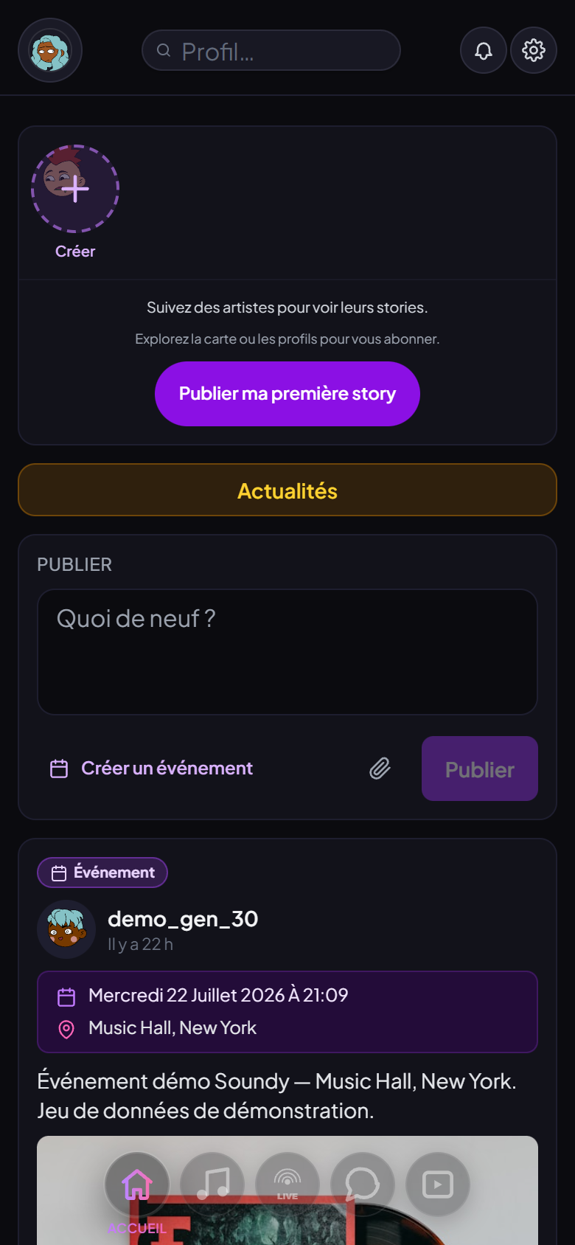
PRODUIT
La solution Soundy
Un seul endroit pour découvrir, écouter et sortir
Écouter la même musique au même moment — sur une carte, en salon ou en live vidéo.
5 espaces : Actualités · Carte · Direct · Messages · Reels
Agenda événements 3 prochains jours · filtres Lives / Salon / Événement
Salons YouTube synchronisés · chat · file d'attente
Lives caméra + HLS · pourboires Stripe Connect
Soundy · getsoundy.com · Juillet 2026
4 / 16
Fil d'actualité

Slide 5
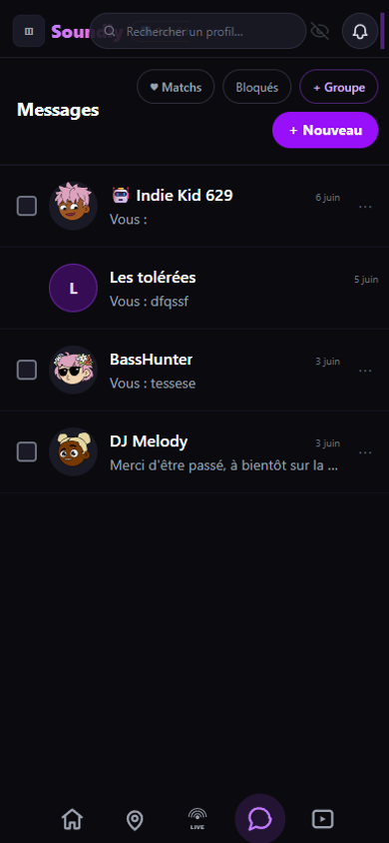
UX
Comment ça marche ?
4 étapes — de la découverte à la sortie
1
Profil & affinités
Goûts musicaux, ville, abonnements créateurs
2
Carte & agenda
Événements, salons et lives à proximité
3
Rejoindre ou lancer
Salon YouTube sync ou live caméra + chat
4
Partager & soutenir
Stories, reels, pourboires Stripe Connect
Soundy · getsoundy.com · Juillet 2026
5 / 16
Messages & communauté

Slide 6
CŒUR PRODUIT
Carte & événements
La visibilité locale, en un coup d'œil
Pins événements : fenêtre 3 prochains jours (filtre Événement)
Section ✨ Sponso : carrousel partenaires en tête de sidebar
Salons d'écoute et lives géolocalisés · vue globe 3D
Onglets Autour (proximité) et Pays (agenda national)
Position floutée · contrôle de visibilité utilisateur
Soundy · getsoundy.com · Juillet 2026
6 / 16
Carte interactive

Slide 7
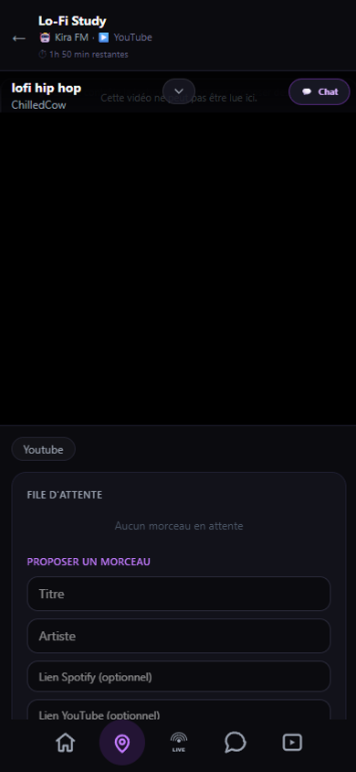
DIFFÉRENCIATION
Salons d'écoute
Watch party musicale — différenciateur clé vs concurrence EU
Lecture YouTube synchronisée entre participants
Chat, file d'attente, modération hôte
Petit salon : rejoindre depuis la carte en 1 tap
Salons publics ou privés · ancrés géographiquement
Soirées entre amis ou communautés locales
Soundy · getsoundy.com · Juillet 2026
7 / 16
Grand salon

Slide 8
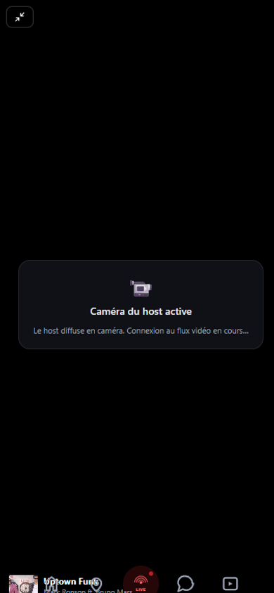
DIRECT
Lives musicaux
Performance live + monétisation intégrée
Caméra + musique en direct (LiveKit / Cloudflare HLS)
Chat temps réel, réactions et pourboires visuels
Stripe Connect en production
Grille découverte · théâtre / PiP
16+ performer · 18+ monétisation
Soundy · getsoundy.com · Juillet 2026
8 / 16
Live · chat & pourboires

Slide 9
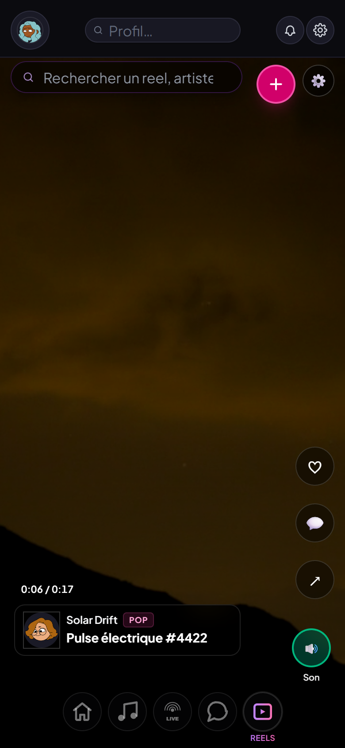
SOCIAL
Actualités, Reels & profils
Rétention et découverte au-delà de la carte
Fil d'actualité : posts, stories, événements partagés
Reels 9:16 · découverte créateurs locaux
Profil public : reels, abonnés, favoris, dates à venir
Messages, matchs musicaux, groupes
Effet réseau : partage → visibilité → sorties (effet boule de neige)
Soundy · getsoundy.com · Juillet 2026
9 / 16
Reels & créateurs

Slide 10
POSITIONNEMENT
Pourquoi Soundy ?
Vs réseaux généralistes et apps events seules
Critère | Instagram / TikTok | Apps events | Soundy
Audience | Généraliste | Billets / soirées | Musique live & sorties
Carte + social | Non | Partiel | Oui · cœur produit
Salons d'écoute | Non | Non | Oui · synchronisés
Lives + tips | Partiel | Non | Oui · Stripe Connect
CPM sponsors FR | 6–18 € | Variable | Dès 3 € (lancement)
Géo | Approximative | Ville | Viewport carte · Autour / Pays
Soundy · getsoundy.com · Juillet 2026
10 / 16

Slide 11
MONÉTISATION
7 emplacements sponsors
Formats natifs · badge « Sponsorisé » · DSA / RGPD
Emplacement | Surface | Idéal pour | Dès 7 j · HT
Sidebar carte · Sponso | Pin ✨ + carrousel | Soirées bar, concerts | ~150 €
Bandeau carte | Carrousel tête carte | Notoriété locale | ~250 €
Fil d'actualité | Carte native | Annonces, line-up | ~525 €
Story / Reel sponsorisé | Plein écran | Affiche, teaser DJ | ~150–280 €
Théâtre salon | Placement immersif | Activation premium | ~85 €
Estimation d'audience avant lancement · planification dates · ciblage ville / région / France
Soundy · getsoundy.com · Juillet 2026
11 / 16

Slide 12
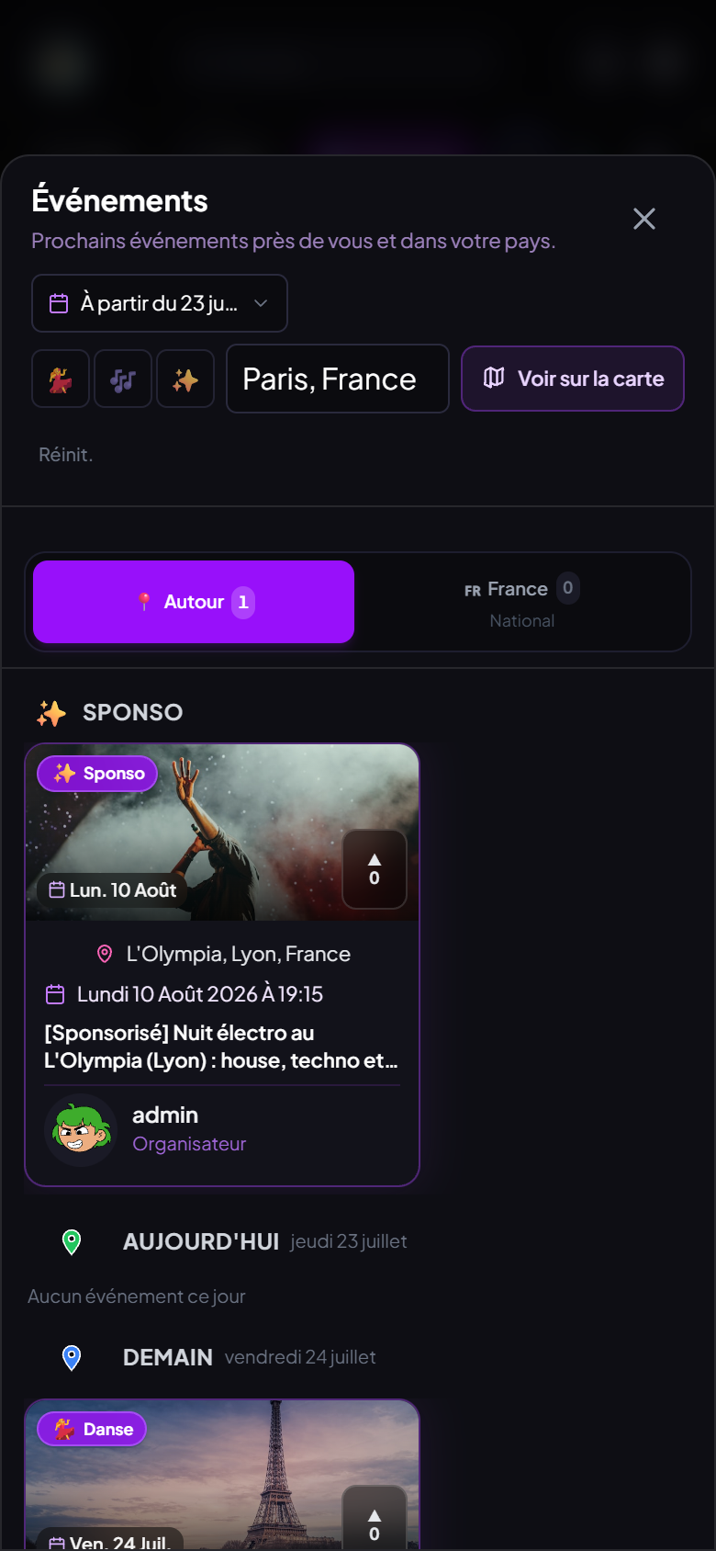
OFFRE FONDATEUR
Lieux pilotes · Occitanie, Paris, Lyon
10 places · lancement sous 72 h
Sidebar carte · Sponso — 7 jours à 99 € HT (au lieu de ~150 €)
Créez votre événement (date, lieu, affiche) — ou nous le paramétrons
Pin visible sur la carte + section ✨ en tête sidebar Autour / Pays
Fans à proximité voient votre soirée dans la fenêtre 3 prochains jours
Option Reel : teaser 15–60 s pour amplifier avant le jour J
Pack Starter : Sponso + 1 Reel · 199 € HT · packages sur devis
contact@getsoundy.com · Devis : emplacement · dates · ville · billetterie
Soundy · getsoundy.com · Juillet 2026
12 / 16
Agenda événements

Slide 13
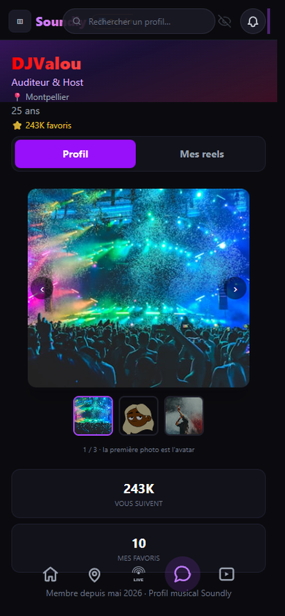
CRÉATEURS
Monétisation & communauté
Plateforme sociale musicale — pas un service de rencontre
Profil public : reels, abonnés, favoris, événements à venir
Live + pourboires + abonnements Supporter / Super fan
Stripe Connect · Soundy+ en production
13+ compte · 16+ live · 18+ monétisation
Visibilité : carte, fil, reels — effet réseau local
Soundy · getsoundy.com · Juillet 2026
13 / 16
Profil créateur

Slide 14
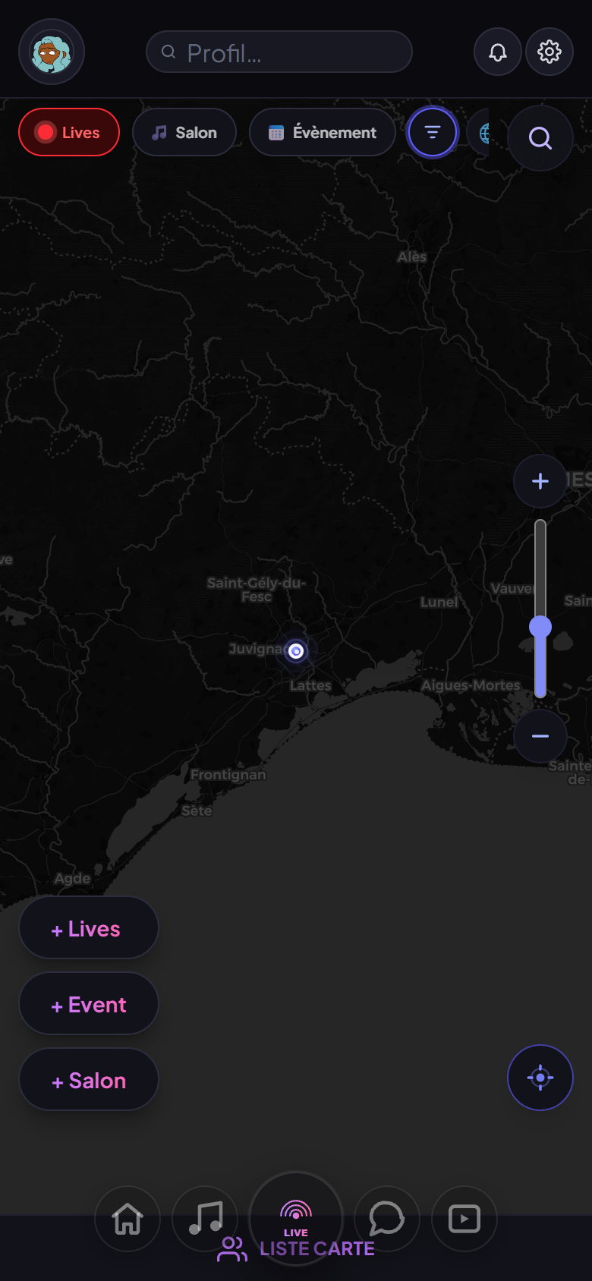
CONFIANCE
Plateforme & conformité
Production juillet 2026 · hébergement France
Web PWA + apps natives iOS / Android (Capacitor)
Hébergement Scaleway · données France · RGPD
Paiements Stripe — aucune carte stockée chez Soundy
Modération : signalement, bannissement, CGU · transparence DSA
Âge minimum 13 ans · autorisation parentale 13–18
Soundy · getsoundy.com · Juillet 2026
14 / 16
Vue globe 3D

Slide 15
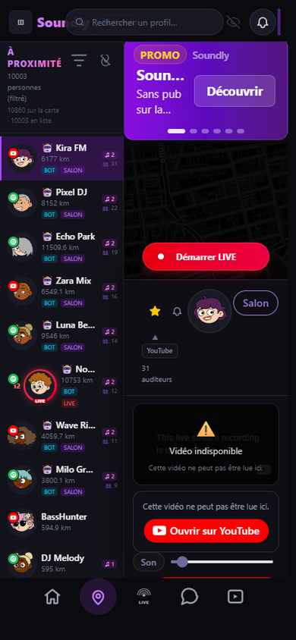
VISION
2026 et au-delà
Faire connaître artistes & événements — ville par ville
Densifier la communauté musique en France (Occitanie → métropoles)
Accélérer partenariats bars, salles, festivals fondateurs
Renforcer découverte locale : carte, événements, reels, salons
Où la musique devient un moment partagé — en ligne et sur place
Mission : visibilité qui grandit — comme une boule de neige
Soundy · getsoundy.com · Juillet 2026
15 / 16
Petit salon sur la carte

Slide 16
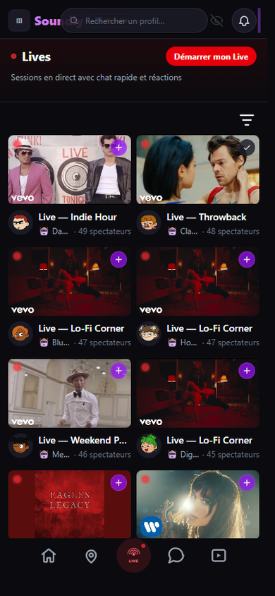
PROCHAINE ÉTAPE
Contact & démo
Prêts à écouter — et sortir — ensemble ?
Tester l'app : getsoundy.com (web, PWA, mobile)
Bar / salle / festival : devis Sponso · contact@getsoundy.com
Créateur : lancer un salon ou un live près de chez vous
One-pager commercial & estimation audience sur demande
Échange 15 min → estimation audience → devis → campagne live
getsoundy.com
Soundy · getsoundy.com · Juillet 2026
16 / 16
Rejoignez un live ce soir

